Slide 1


ESCUELA DE
LIDERES 2025
Gestión de Desempeño

Slide 2


Módulo
2
Hay tres sapos parados en un estanque. Dos deciden saltar. ¿Cuántos sapos quedan?"

Slide 3
Muchas veces creemos que con decidir ya estamos avanzando, pero en realidad la diferencia está en la acción.
Decidir: es elegir un camino. Implica pensar, analizar y tomar una postura.
👉 Ejemplo: decido que voy a mejorar la comunicación con mi equipo.
Actuar: es hacer algo concreto para que esa decisión tenga impacto.
👉 Ejemplo: defino una reunión semanal con mi equipo, preparo una agenda clara y genero un espacio de escucha.
Módulo
2

Slide 4
ESCUCHA ACTIVA
La escucha activa es más que oír: es estar presente, prestar atención y comprender.
La toma de decisiones efectiva implica intención + planificación + acción.
La comunicación efectiva fortalece la colaboración y la toma de decisiones en equipos de trabajo.
Hacer preguntas especificas mejora nuestra capacidad de comprender al otro.
Módulo
2

Slide 5
COACHING
Es un proceso de desarrollo personal y profesional en el que el supervisor , quien actúa como entrenador o facilitador, ayuda a un colaborador o grupo de colaboradores a identificar, establecer y alcanzar sus objetivo, brindando herramientas que les permita alcanzar su máximo potencial.
Módulo
2
FEEDBACK
Proceso mediante el cual se comunica información a una persona sobre su desempeño o comportamiento, se trata de una retroalimentación enfocada en una tarea especifica.

Slide 6
Las diferencias entre coaching y feedback son fundamentales, ya que, aunque ambos son procesos de apoyo y desarrollo, se enfocan en aspectos distintos y tienen dinámicas específicas. DIFERENCIAS
 | COACHING | FEEDBACK
Propósito | Guiar al colaborador a identificar y alcanzar metas, mejorar habilidades y resolver problemas a través de sus propios recursos. Es continuo y enfocado en el crecimiento a largo plazo. | Busca ayudar a identificar áreas de mejora y reforzar comportamientos positivos, pero de forma puntual y en relación con acciones recientes.
Duración y frecuencia | Se realiza en un periodo de tiempo definido, con encuentros regulares en las que se trabajan objetivos claros. | Suele ser breve y específico, enfocado en una situación concreta o en el rendimiento reciente. No sigue un esquema de encuentros.
Enfoque en la persona o en la tarea | Se enfoca en el desarrollo integral del colaborador, ayudando a mejorar en diversas objetivos. | Está centrado en el desempeño o comportamiento particular en una tarea.
Rol del facilitador | El líder es un facilitador que guía, pero no instruye; hace preguntas que ayudan al colaborador a llegar a sus propias conclusiones y toma de decisiones. | Proporciona observaciones y sugerencias, evaluando el desempeño para que el receptor ajuste su conducta o resultados según lo indicado.
Proactividad vs. Reactividad | Suele ser proactivo y preventivo, buscando preparar al colaborador para retos futuros y desarrollar habilidades antes de que surjan problemas. | Es generalmente reactivo, ya que responde a un comportamiento o desempeño que ya ocurrió, para corregir, ajustar o reforzar.
Módulo
2

Slide 7
Implementación y Seguimiento de Coaching
Implementar y dar seguimiento al coaching de supervisores a vendedores es esencial para mejorar el desempeño, motivación y habilidades de los equipos de ventas.
1. Definir Objetivos de Coaching claros y específicos
Ejemplos: mejorar habilidades de comunicación, aumentar la conversión de ventas
2. Establecer un Proceso de Coaching Estructurado
  Frecuencia: Establece si será semanal, quincenal o mensual.
  Duración: Determina el tiempo de cada sesión, normalmente entre 30 minutos y 1 hora.
  Formato: presencial
3. Crear un Plan de Desarrollo Individual (PDI) para Cada Vendedor
Asegúrate de que el PDI esté basado en objetivos específicos, medibles, alcanzables.
4. Realizar encuentros de Coaching Regulares
  Revisa el progreso hacia las metas establecidas, trabajar en soluciones.
5. Monitorear el Progreso y Ajustar el Plan
6. Reconocer y Celebrar los Logros
Módulo
2

Slide 8
CARACTERISTICAS DE UN BUEN COACHING
Empatía y confianza
Escucha activa
Enfoque en metas claras
Apoyo en el autodescubrimiento
Orientación hacia el crecimiento y el cambio
Retroalimentación constructiva
Flexibilidad y adaptabilidad
Módulo
2

Slide 9
CARACTERISTICAS DE UN BUEN FEEDBACK
Especifico: Describe un hecho concreto
Constructivo: Se brinda información sobre lo que se hizo bien y lo que se hizo mal.
Oportuno: Dado en el momento adecuado
Orientado a soluciones: Sugiere formas de mejorar.
Orientación hacia el crecimiento y el cambio
Respetuoso y empático: Considera los sentimientos y el contexto de la otra persona.
Módulo
2

Slide 10
ACTIVIDAD

Slide 11
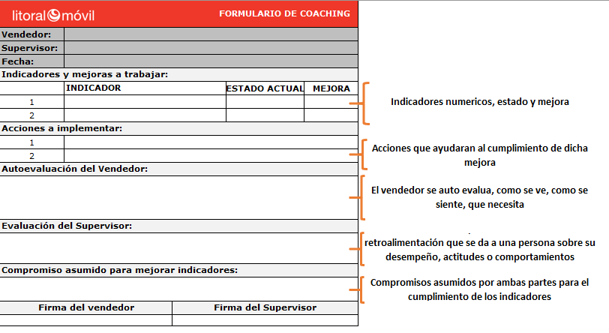
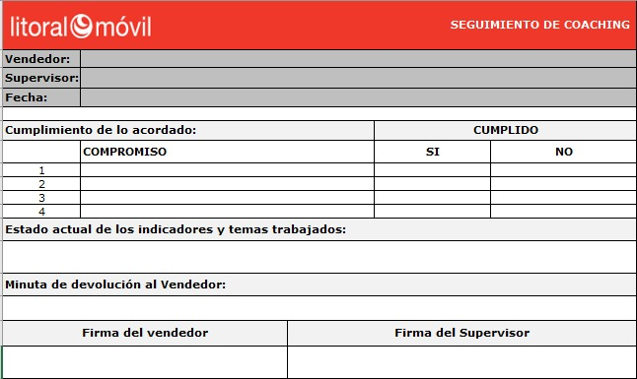
Módulo
2

Slide 12
GRACIAS

